Slide 2
Karizmashow ;
Basketbolu, akrobasi – cimnastik – trampolin - dans ve animasyonlar ile birleştiren profesyonel bir gösteri ekibidir.
Gösterilerimiz müzik ve dans eşliğinde seyircilerinde katıldığı heyecanın bir an bile eksik olmadığı atmosferde gerçekleşir.
Bugüne kadar yurt içi ve yurt dışı olmak üzere yüzlerce gösteri gerçekleştirmiştir.
6 - 10 kişi olarak gösteriler yapan ekip mini trampolin yardımı ile bir dizi akrobatik hareket sonucunda, potaya çılgın smaçlar vurmaktadır.
Smaç gösterilerimize, yer akrobasisi ve break dance hareketlerini de dahil ederek gösterilerimizi daha eğlenceli hale getirmekteyiz.
Karizmashow, bu alanda zorluk derecesi yüksek ve tehlikeli hareketleri yapabilme becerisi ile, dünyada sadece Karizmashow’un yapabildiği akrobatik smaç hareketlerini gösterilerine dahil etmiştir.

Slide 3
Referanslar

Slide 4
Referans Avm'ler
ANTARES AVM
KENTPARK AVM
ANKAMALL AVM
FORUM ANKARA
PANORA AVM
AGORA AVM
ÖZDİLEK AVM
OPTİMUM AVM
VİAPORT AVM
CAPİTOL AVM
PALLADİUM AVM
CARREFOUR
CEVAHİR AVM
İSTİNYE PARK
MİGROS
İNEGÖL AVM
KENT MEYDANI
ANATOLİUM
KAYSERİ PARK
ALMER AVM
İPEK SARAY AVM
DEMİR PARK AVM
… ve onlarca AVM

Slide 5
Referans Belediyeler
İSTANBUL BÜYÜKŞEHİR BELEDİYESİ
BURSA BÜYÜKŞEHİR BELEDİYESİ
BAYRAMPAŞA BELEDİYESİ
BAĞCILAR BELEDİYESİ
SARIYER BELEDİYESİ
ARNAVUTKÖY BELEDİYESİ
AVCILAR BELEDİYESİ
KÜÇÜKÇEKMECE BELEDİYESİ
NİLÜFER BELEDİYESİ
OSMANGAZİ BELEDİYESİ
MUSTAFAKEMALPAŞA BELEDİYESİ
ORHANGAZİ BELEDİYESİ
SUSURLUK BELEDİYESİ
GEBZE BELEDİYESİ
GAZİANTEP BÜYÜKŞEHİR BELEDİYESİ
SİİRT BELEDİYESİ
URFA BELEDİYESİ
SİNOP BELEDİYESİ
ÇANAKKALE BELEDİYESİ
ADIYAMAN BELEDİYESİ
KAHRAMANMARAŞ BELEDİYESİ
DERİNCE BELEDİYESİ
ÇAYIROVA BELEDİYESİ
DARICA BELEDİYESİ
İZMİT BELEDİYESİ
ZONGULDAK BELEDİYESİ
KASTAMONU BELEDİYESİ
MALATYA BELEDİYESİ

Slide 6
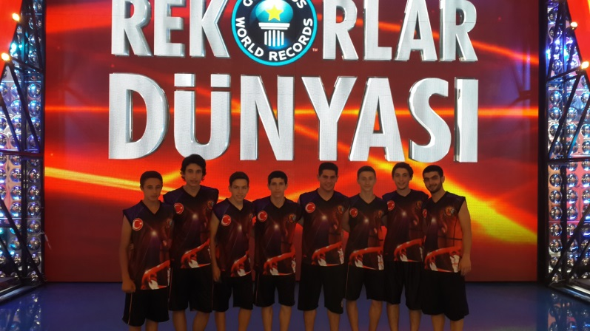
Guinness World Record
GENÇLİK HİZMETLERİ VE SPOR İL - İLÇE MÜDÜRLÜKLERİNE,
ORTA ÖĞRETİM KURUMLARINA,
ÜNİVERSİTELERE
VE DAHA BİRÇOK İLDE ÖZEL KURUM VE KURULUŞLARA GÖSTERİLER YAPAN KARİZMASHOW EKİBİ
AYRICA KENDİ ALANINDA;
GUİNNESS DÜNYA REKORUNUN DA SAHİBİ !

Slide 7
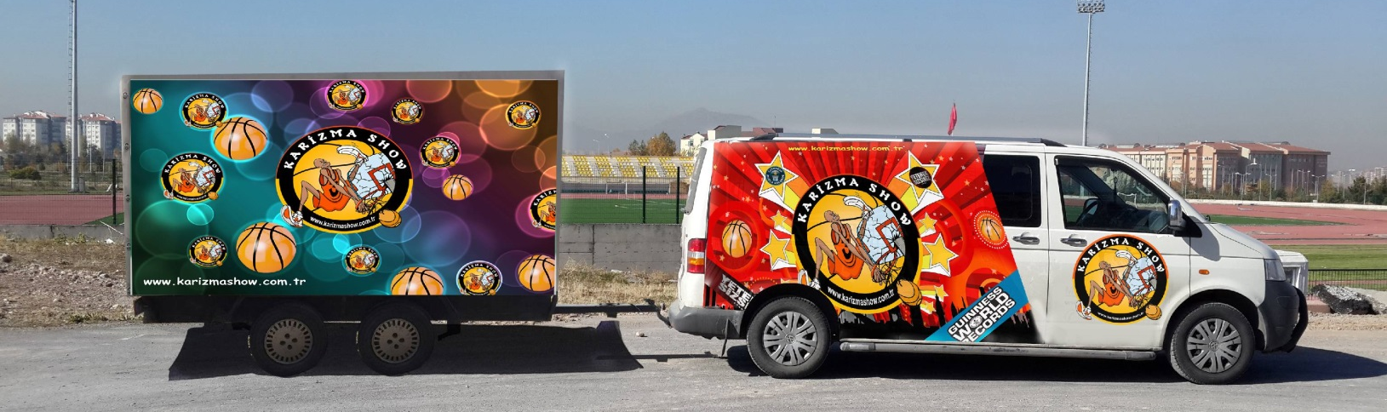
Malzeme - Ulaşım - Nakliye
6-10 kişilik ekip kendi minibüsü ile ulaşım sağlarken;
1 adet basketbol potası,
2 adet mini trambolin,
2 adet minder,
Basketbol topları,
Pota ağırlıkları,
(Ses sistemi hariç.)
Yukarıdaki malzemelerin de nakliyesini yine kendisi sağlamaktadır.

Slide 8
Gösteri Alanı
Gösteri alanına kurulan;
Pota, minder ve trambolinden oluşan malzemelerin uzunluğu 8 metre,
Koşu mesafesi 15 metre,
Toplam 23 metrelik alana ihtiyaç vardır.
Gösteri alanı genişliği en az 5 metre, yükseklik ise en az 6 metre olmalıdır.

Slide 9
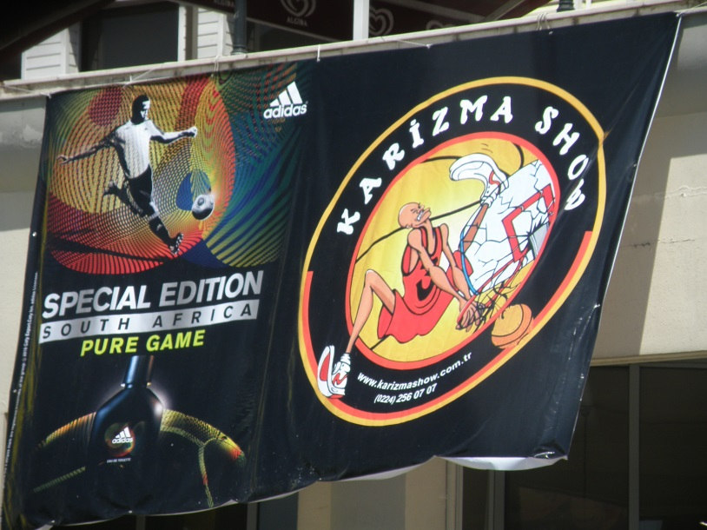
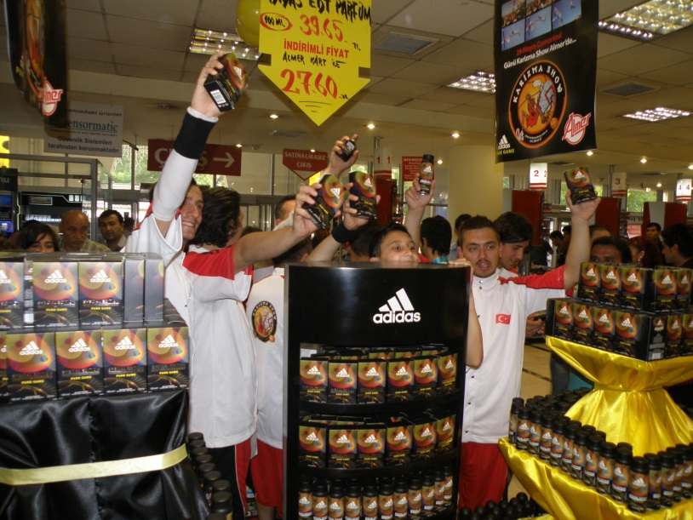
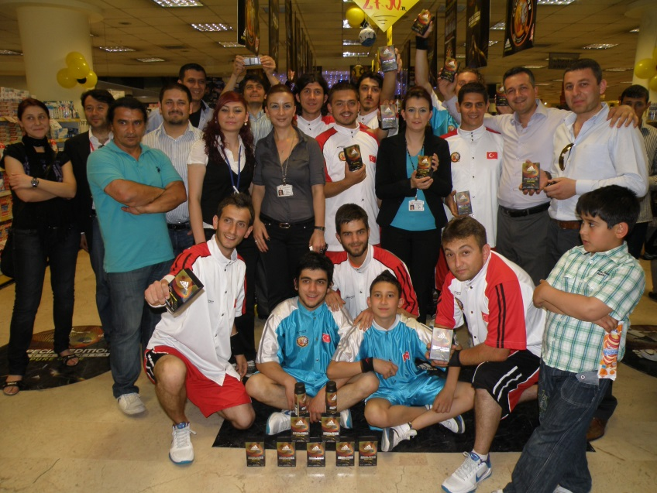
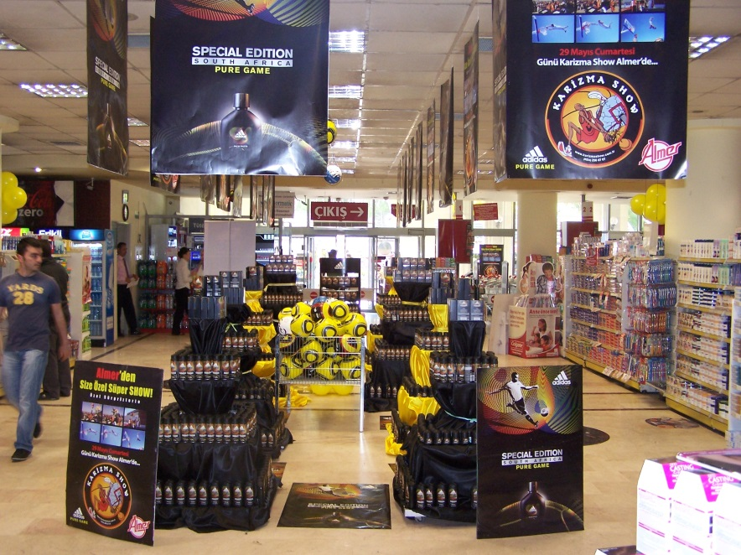
Sponsor ve Tanıtım Gösterilerinden Kareler

Slide 10
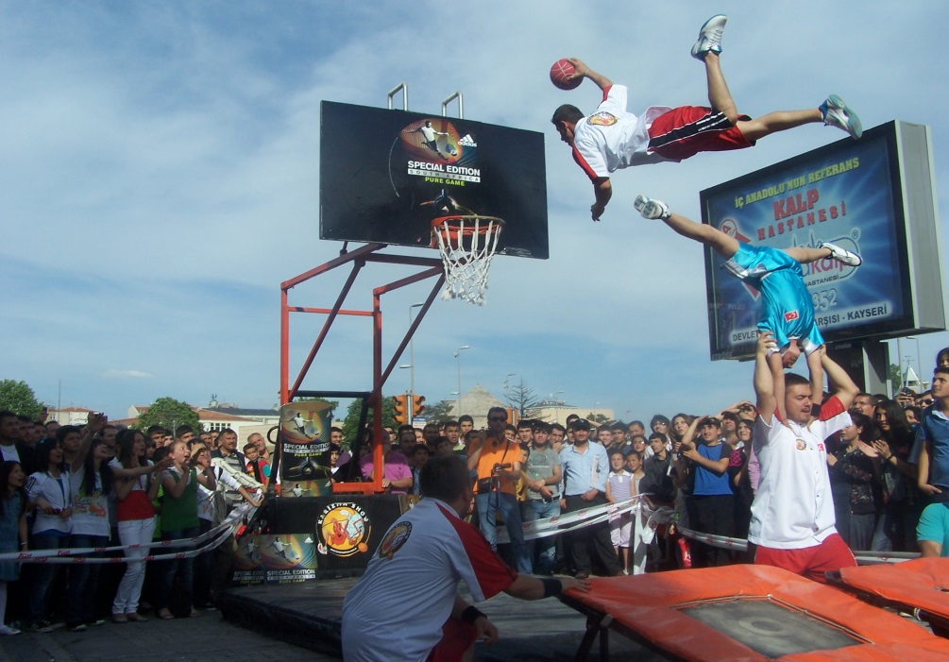
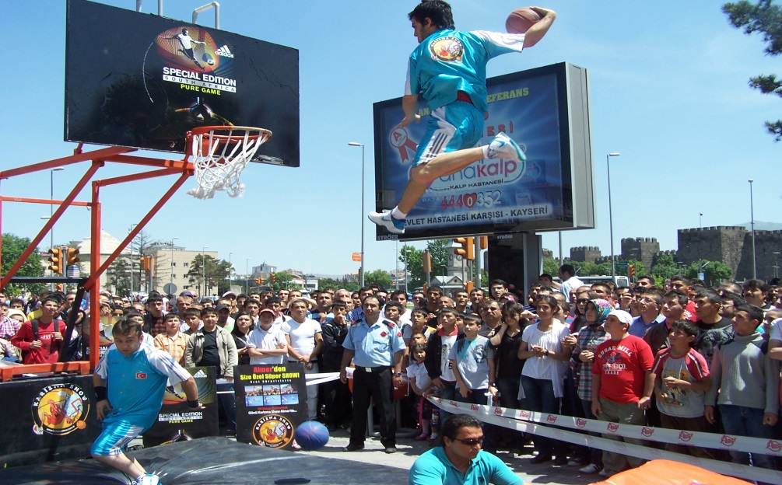
Sponsor ve Tanıtım Gösterilerinden Kareler

Slide 11
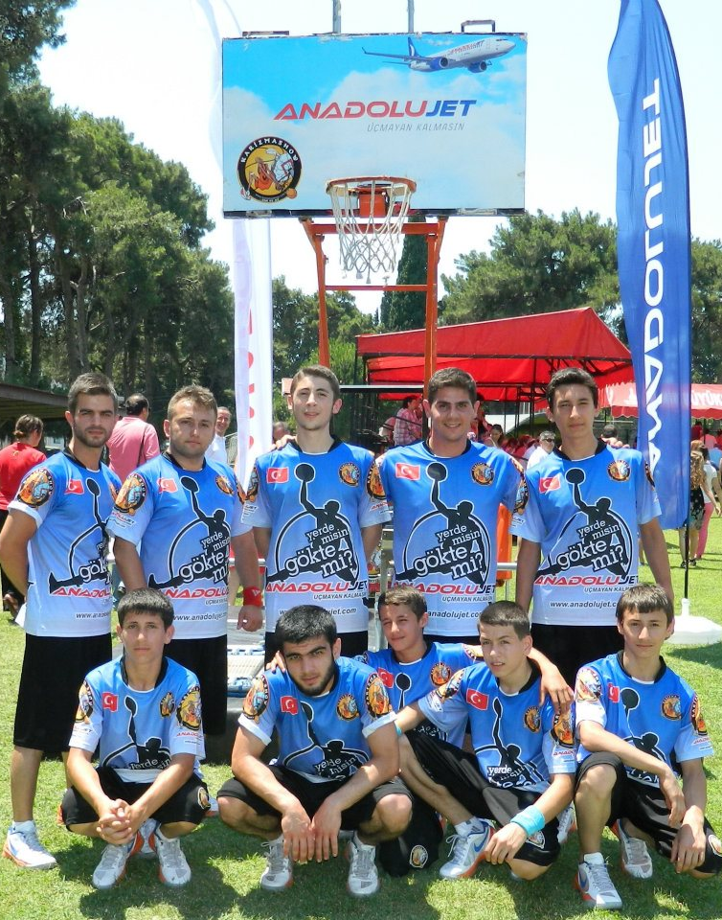
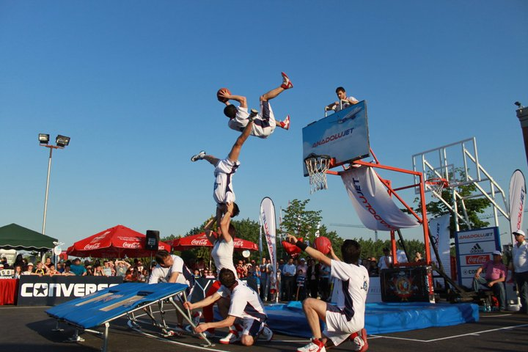
Sponsor ve Tanıtım Gösterilerinden Kareler

Slide 12
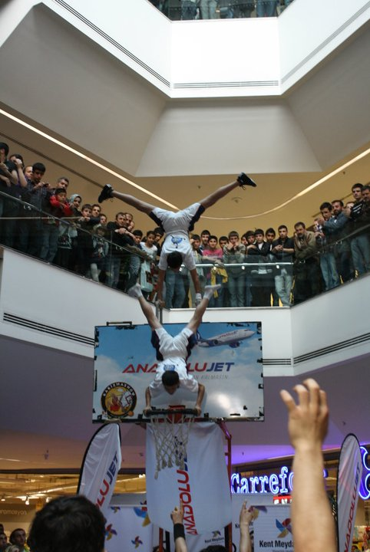
Sponsor ve Tanıtım Gösterilerinden Kareler

Slide 13
Sizler De Karizmashow'u
Organizasyonlarınızda Görmek İstiyorsanız...
iletisim ;
Güney CİNO : 0532 451 41 90
Fatih YALÇIN : 0533 269 14 24

Slide 14
TEŞEKKÜRLER…
.
Karizmashow
www.karizmashow.com.tr

